Slide 1
Интерференция света
и ее применение

Slide 2
A
d1
d2
Δd - разность хода волн

Slide 3
Световые волны друг друга усиливают
В точке А наблюдается светлое пятно
Световые волны друг друга гасят
В точке А наблюдается темное пятно
Световые волны друг друга ослабляют
В точке А наблюдается полусветлое пятно

Slide 5
волны должны иметь:
Одинаковую длину волны и частоту колебаний
Такие волны называются
к о г е р е н т н ы м и волнами
Для наблюдения интерференции

Slide 6
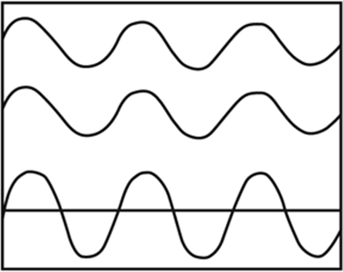
Когерентные световые волны, которые усиливают друг друга

Slide 7
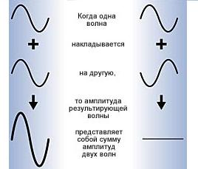
Сложение когерентных световых волн

Slide 8
Способы наблюдения
интерференции
света

Slide 9
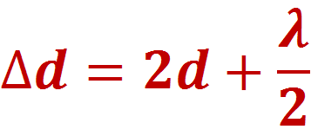
1.Интерференция света в тонких пленках ( d ≈ λ )
1. В отраженных лучах
1
2
d
2. В проходящих лучах
d
1
2

Slide 10
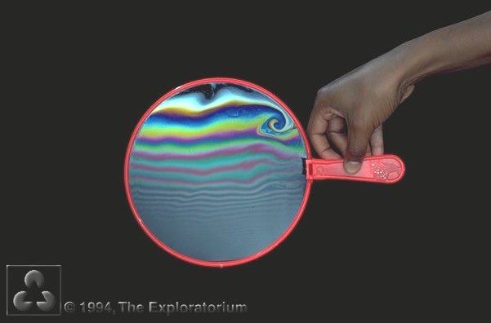
Интерференция света в мыльной пленке

Slide 11
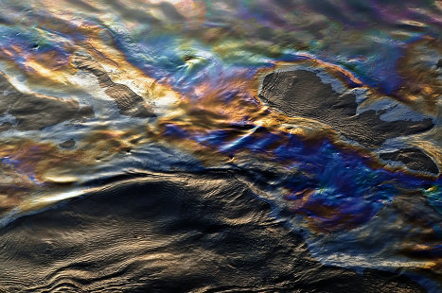
Нефтяная пленка на поверхности воды

Slide 12
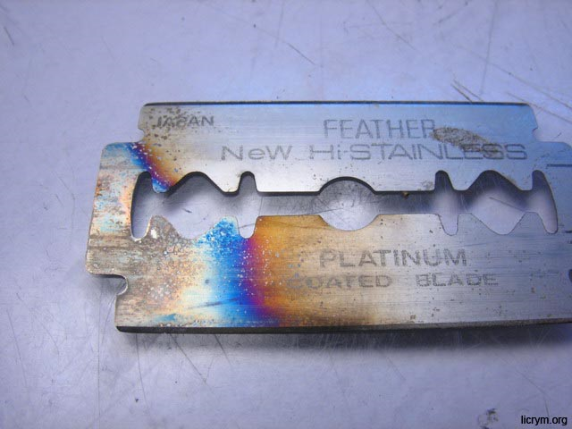
Тонкая пленка оксида железа

Slide 13
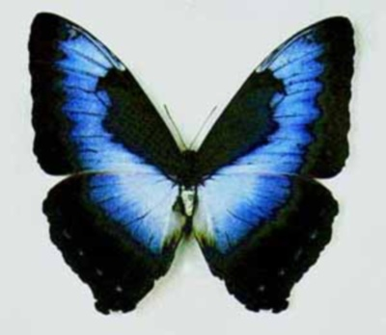
Окраска крыльев бабочек может быть пигментной (зависит от содержащихся пигментов), оптической (зависит от преломления света) и комбинационной (сочетающая два предыдущих типа окраски).
При оптической окраске в чешуйках бабочек возникает тонкослойная интерференция. Пигмент в нижней части этих чешуек не пропускает свет и придаёт бо́льшую яркость интерференционной окраске. Лучи света, проходя через чешуйки, отражаются как от их внешних, так и от внутренних поверхностей, и в результате два отражения накладываются и усиливают друг друга.
Бабочки с оптической окраской крыльев — морфиды, урании и отчасти парусники, некоторые виды нимфалид (Nymphalidae), голубянок (Lycaenidae), белянок (Pieridae) и некоторые другие.

Slide 14
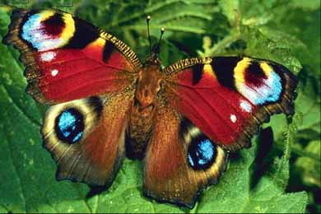

Slide 15
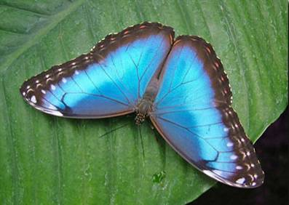

Slide 16
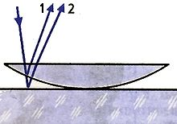
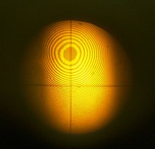
2.Кольца Ньютона

Slide 19
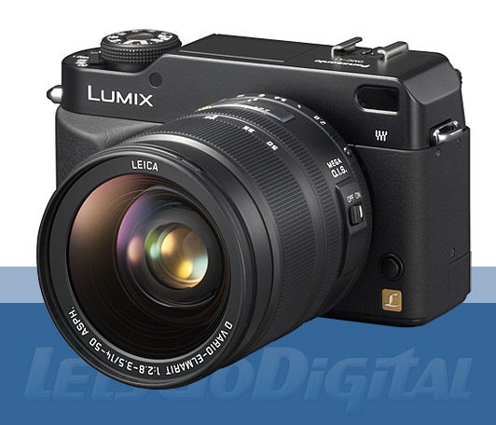
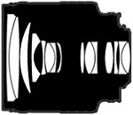
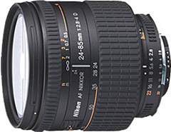
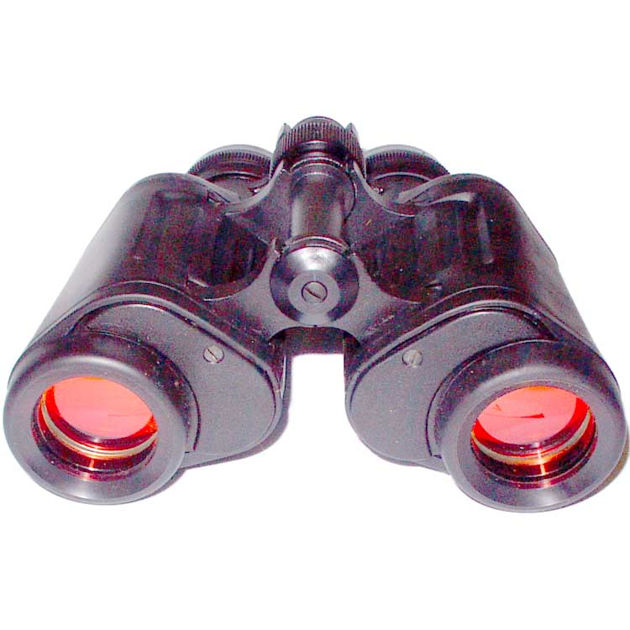
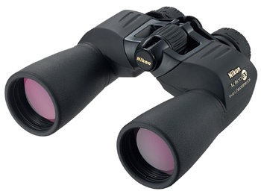
Просветление оптики

Slide 21
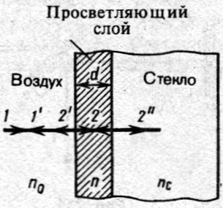

Slide 24
С помощью интерферо-
метров проверяется ка-
чество обработки поверхностей предметов
Если поверхности предметов , например
стеклянных пластинок
неровные , то интерференционные полосы или кольца искривляются

